Slide 1





Medical Delivery
Kasper Ruys
Carl VanCluysen
Maxim Wauters
VolodymyR KuKharuk
Notes:
Waarom – Moeilijkheden bij het transporteren medicijnen
Oplossing: Traceren doos – Parameters -> Dokter

Slide 2
Opgeloste Design Vragen

Slide 3
Android
Dokter en leverancier andere taken
Twee verschillende applicaties
Aanpassen van parameters doos
Bluetooth module in doos -> Connectie maken door leverancier app -> Doorsturen parameters

Slide 4
LoRa Netwerk
LoRaWAN genoeg bandwidth?
Elke 5 minute packet van ~14 bytes
Extra alert bij een problem
Verder blijven analyseren van het netwerk

Slide 5
Sensoren
Toevoegen sensoren
GPS Module
Accelerometer efficientie
Toevoeging shocksensor
Temperatuur metingen
Controles gedaan
Gecontroleerde ruimte
Notes:
Manier van data doorsturen temperatuur

Slide 6
Verantwoordelijkheden
Maxim Wauters:
LoRa communicatie module
Carl Vancluysen:
Database, Back-End, Android Applicatie
Kasper Ruys:
Vochtigheid, Temperatuur, oriëntatie en shocksensoren
Vladimir Kuharuk:
PCB circuit, design, solderen en testen

Slide 7
Gepresteerd werk

Slide 8
Volodymyr Kukharuk
PCB
Solderen
Testen
Schema
Communicatie arduinos
Optimalisatie code

Slide 9

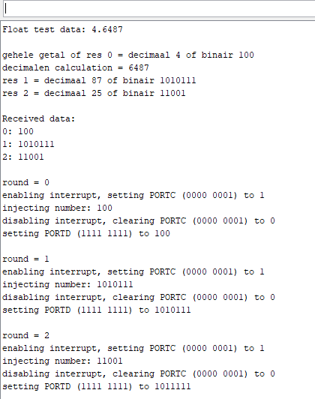
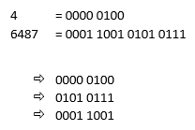



Communicatie arduinos

Slide 10
Kasper Ruys
Sensors:
Schoksensor uitbreiding
Correctie temperatuur metingen
Master-Slave (Samenwerking Maxim)
Optimalisatie code

Slide 11
Maxim Wauters
Master/Slave
SmartBox
Sensors
GPS
Tilt switch

Slide 12
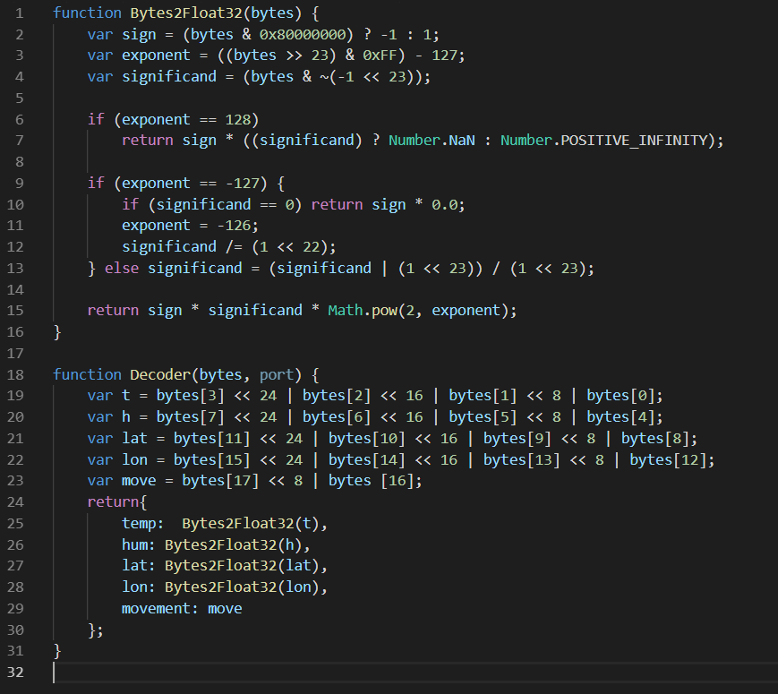
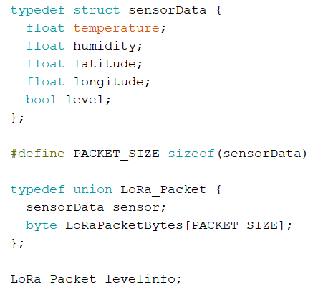

Slide 13
Carl Vancluysen
Android:
Versturen Medicijn info naar doos (Bluetooth
Leveringen per ziekenhuis
Notificatie op telefoon
Notificatie Android Wear
Details levering
ASP.Net:
Aanpassen database model
Parameter checks bij updates
Notificatie parameter (Anti-spam)

Slide 14
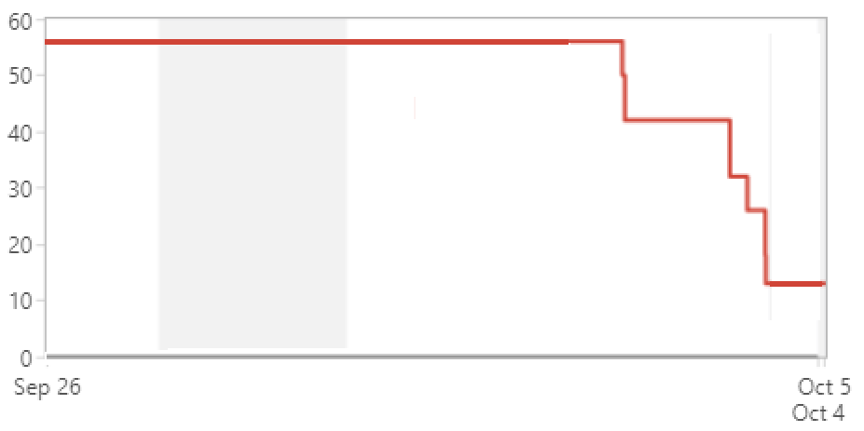
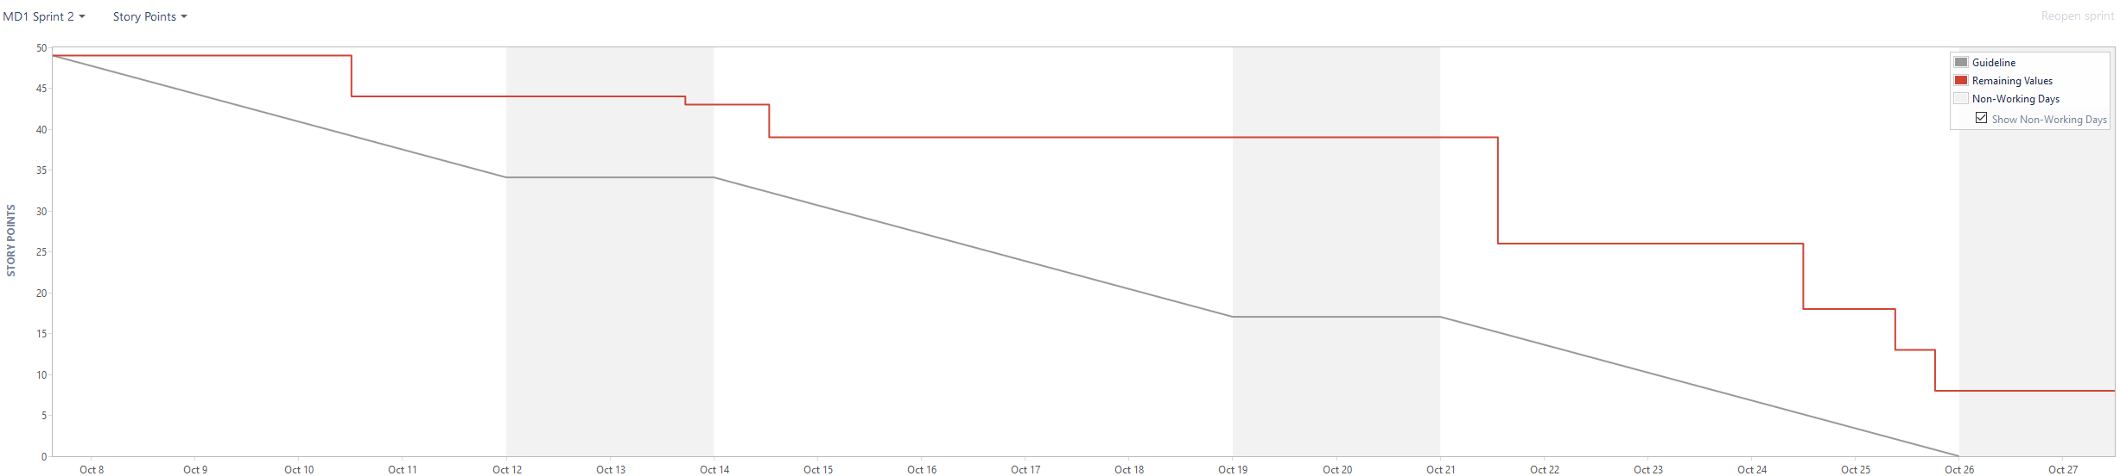
Burndown chart

Slide 15
Sprintmeetings
Sprint 1:
User stories orde
Goede basis (LoRa, Sensors, Back-end/front-end)
Sprint 2:
Beginnen aan fysiek
Bijkomende problemen

Slide 16
Openstaande Design Vragen

Slide 17
SmartBox design
Design:
Grootte
Hoe uit/aanzetten Bluetooth
Oplossing: Switch knop
Waar plaatsen microcontrollers

Slide 18
Nieuwe modellen

Slide 19
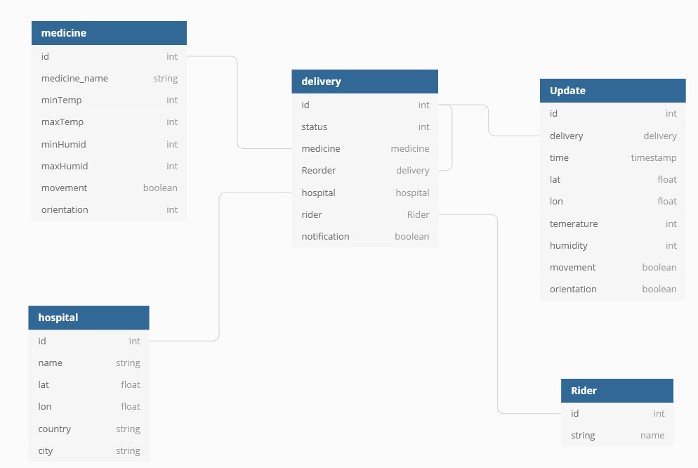
Architectuur
Update Database model

Slide 20
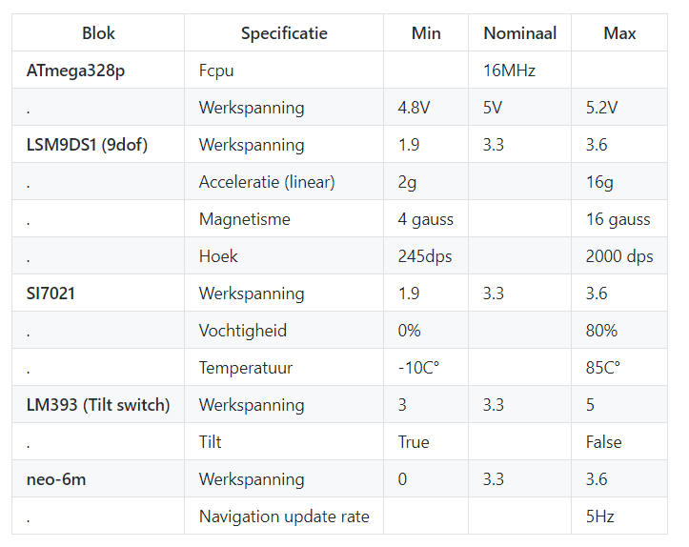
Blok diagram
Tilt switch
GPS

Slide 21
Demo

Slide 22
Milestones volgende sprint Polishing
Carl: Data visualiseren in grafieken
Carl: Leveringen aanmaken (Dokter) en accepteren (Rider)
Iedereen: Stick and Forget
Iedereen: Afwerken doos
Uitgeloopte user stories

Slide 23
Vragen?

